Slide 1
CHƯƠNG 9:
ANĐEHIT – XETON
AXIT CACBOXYLIC

Slide 2
Bài 44
ANĐEHIT – XETON
A - ANĐEHIT

Slide 3
I – ĐỊNH NGHĨA, PHÂN LOẠI, DANH PHÁP
1. Định nghĩa
CH₃ –
CH = O
- Anđehit là những hợp chất hữu cơ mà phân tử có nhóm –CH=O liên kết trực tiếp với nguyên tử C hoặc nguyên tử H.
- Nhóm –CH=O được gọi là nhóm chức anđehit, còn gọi là cacbanđehit.
C
C
CH = O
ANĐEHIT
CH₃–CH₂–
H–
CH = O

Slide 4
I – ĐỊNH NGHĨA, PHÂN LOẠI, DANH PHÁP
2. Phân loại
a. Anđehit no, đơn chức, mạch hở (ankenol)
C_{x}H_{2x+1} – CHO
(x ≥ 0)
CTTQ
n = x + 1
C_{n}H_{2n}O
(n ≥ 1)
VD
H–CHO
CH₂O
CH₃–CHO
C₂H₄O
CH₃–CH₂–CHO
C₃H₆O
→ Dãy đồng đẳng anđehit no, đơn chức, mạch hở

Slide 5
I – ĐỊNH NGHĨA, PHÂN LOẠI, DANH PHÁP
2. Phân loại
b. Anđehit không no, đơn chức, mạch hở
c. Anđehit thơm, đơn chức.
e. Anđehit đa chức
CH₂=CH–CHO
OHC–CH–CHO
OHC–CH–CHO

Slide 6
I – ĐỊNH NGHĨA, PHÂN LOẠI, DANH PHÁP
3. Danh pháp
a. Tên thông thường
Anđehit
Anđehit + Tên axit tương ứng
Tên axit tương ứng (bỏ “ic”) + anđehit
Axit | Tên thông thường
HCOOH | Axit fomic
CH₃COOH | Axit axetic
CH₃CH₂COOH | Axit propionic
CH₃CH₂CH₂COOH | Axit butiric

Slide 7
I – ĐỊNH NGHĨA, PHÂN LOẠI, DANH PHÁP
3. Danh pháp
CH = O
H–
a. Tên thông thường
Anđehit
fomic
Axit | Tên thông thường
HCOOH | Axit fomic
CH₃COOH | Axit axetic
CH₃CH₂COOH | Axit propionic
CH₃CH₂CH₂COOH | Axit butiric
Fom
anđehit
ic
CH₃ –
CH = O
Anđehit
axetic
ic
Axet
anđehit
CH₃–CH₂–CH₂–
CH = O
CH₃–CH₂–
CH = O
Anđehit
butiric
Anđehit
propionic
Butir
anđehit
Propion
anđehit

Slide 8
I – ĐỊNH NGHĨA, PHÂN LOẠI, DANH PHÁP
3. Danh pháp
b. Tên thay thế
Số chỉ vị trí nhánh + Tên nhánh + Tên hidrocacbon mạch chính (tên ANKAN tương ứng) + al
Lưu ý
- Chọn mạch chính là mạch C dài nhất có chứa nhóm chức -CHO
- Đánh số thứ tự bắt đầu từ nhóm –CHO.

Slide 9
Số chỉ vị trí nhánh + Tên nhánh + Tên hidrocacbon mạch chính (tên ANKAN tương ứng) + al
CH₃-CH₂-CH₂-CH₂-CHO
Pentan
al
4
3
2
1
3
2
1
2-metyl
butan
al
2,2-đimetylpropanal
4
3
2
1
5
3,4-đimetylhexanal
6

Slide 10
II – ĐẶC ĐIỂM CẤU TẠO, TÍNH CHẤT VẬT LÝ
1. Tính chất vật lí
- Ở điều kiện thường, các anđehit đầu dãy đồng đẳng là chất khí, tan tốt trong nước, có nhiệt dộ sôi thấp.
- Các anđehit tiếp theo là chất lỏng hoặc chất rắn, độ tan trong nước giảm theo chiều tăng của phân tử khối
- Dung dịch HCHO (37-40%) được gọi là fomalin (dd fomon)
- Anđehit không có liên kết hiđro
→ Anđehit có nhiệt độ sôi thấp hơn ancol tương ứng.

Slide 11
II – ĐẶC ĐIỂM CẤU TẠO, TÍNH CHẤT VẬT LÝ
2. Cấu tạo
Mô hình phân tử HCHO
Liên kết C = O gồm một liên kết σ bền vững và một liên kết π kém bền.
δ⁻
δ⁺
Nhóm >C=O được gọi là nhóm cacbonyl
– CH=O

Slide 12
III – TÍNH CHẤT HÓA HỌC
C
H
PHẢN ỨNG CỘNG
O

Slide 13
II – TÍNH CHẤT HÓA HỌC
1. Phản ứng cộng H₂
CH₃–
CH=O
+
H₂
CH₃–
CH₂–OH
Ancol etylic
PƯTQ
$$R−CH=O+H_{2}\underset{→}{Ni,t^{0}}$$
Chất oxi hóa
Chất khử
Ancol bậc I

Slide 14
II – TÍNH CHẤT HÓA HỌC
2. Phản ứng oxi hóa không hoàn toàn
Phản ứng với dd AgNO₃/NH₃
Phản ứng tráng gương
Phản ứng tráng bạc
Hiện tượng:
Xuất hiện ↓ trắng
PƯTQ
RCHO+ 2AgNO₃+ H₂O+ 2NH₃ → RCOONH₄ +2Ag ↓+ 2NH₄NO₃

Slide 15
II – TÍNH CHẤT HÓA HỌC
2. Phản ứng oxi hóa không hoàn toàn
Phản ứng với dd AgNO₃/NH₃
RCHO + 2AgNO₃ +H₂O + 2NH₃ $\underset{→}{t^{0}}$ RCOONH₄+2Ag ↓+2NH₄NO₃
CH₃CHO+2AgNO₃+H₂O+2NH₃ $\underset{→}{t^{0}}$ CH₃COONH₄ + 2Ag↓ + 2NH₄NO₃
Amoni axetat
HCHO + 2AgNO₃ +H₂O + 2NH₃ $\underset{→}{t^{0}}$ HCOONH₄ + 2Ag↓ + 2NH₄NO₃
+
HCOONH₄ + 2AgNO₃ +H₂O+2NH₃ $\underset{→}{t^{0}}$ (NH₄)₂CO₃ + 2Ag↓ + NH₄NO₃
HCHO + 4AgNO₃ +2H₂O+ 4NH₃ $\underset{→}{t^{0}}$ (NH₄)₂CO₃ + 4Ag↓ + 2NH₄NO₃
→ Phản ứng dùng để nhận biết anđehit

Slide 16
III – TÍNH CHẤT HÓA HỌC
3. Phản ứng oxi hóa hoàn toàn
Phản ứng với O₂
PƯTQ
C_{n}H_{2n}O + $\frac{3n−1}{2}$ O₂ $\underset{→}{t^{0}}$ n CO₂ + n H₂O

Slide 17
IV – ĐIỀU CHẾ
1. Từ ancol
bậc I
CH₃-CH₂-OH + CuO
CH₃CHO + Cu + H₂O
PƯTQ
RCH₂OH + CuO
RCHO + Cu + H₂O
2. Từ hidrocacbon
- Oxi hóa metan
CH₄ + O₂
HCHO + H₂O
- Oxi hóa không hoàn toàn etilen
2CH₂=CH₂ + O₂
2CH₃CHO
- Hiđrat hóa axetilen
CH≡CH + H₂O
CH₃CHO

Slide 18
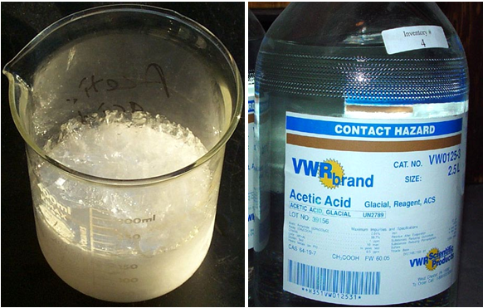
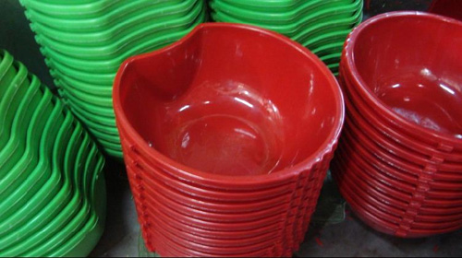
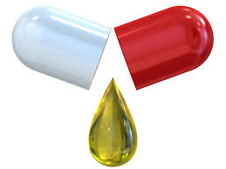
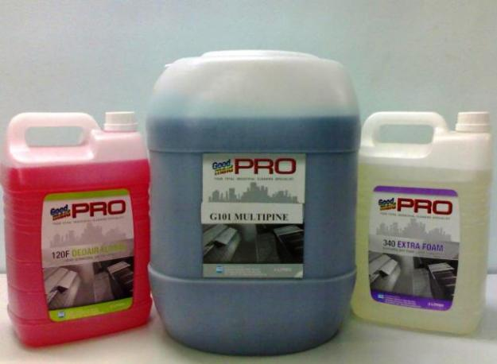
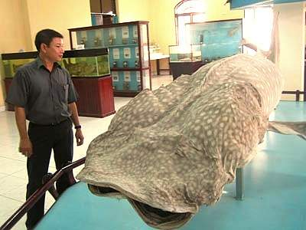
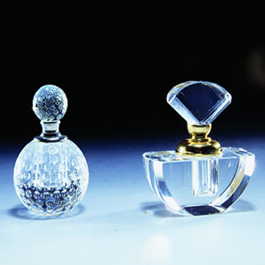
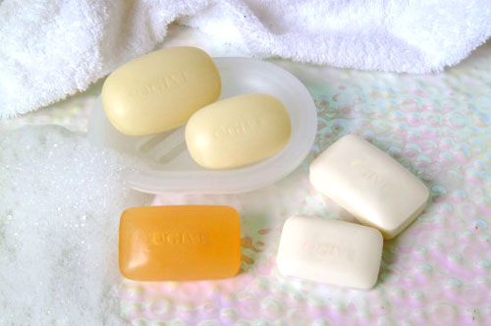
V – ỨNG DỤNG
Dược phẩm
SX axit axetic
Nhựa
Chất tẩy uế và bảo quản xác động vật
Hương liệu

Slide 19
I – ĐỊNH NGHĨA, DANH PHÁP
1. Định nghĩa
- Xeton là những hợp chất hữu cơ mà phân tử có nhóm liên kết trực tiếp với hai nguyên tử cacbon khác.
- Nhóm liên kết trực tiếp với hai nguyên tử C khác gọi là nhóm chức xeton.
XETON

Slide 20
I – ĐỊNH NGHĨA, DANH PHÁP
2. Danh pháp
a. Tên thông thường
Tên 2 gốc ankyl + XETON
đi
metyl
xeton
metyl
phenyl
xeton
metyl
vinyl
xeton
metyl
isopropyl
xeton

Slide 21
I – ĐỊNH NGHĨA, DANH PHÁP
2. Danh pháp
b. Tên thay thế
Số chỉ vị trí nhánh + Tên nhánh + Tên hidrocacbon mạch chính (tên ANKANL tương ứng) + số chỉ vị trí nhóm + ON
Lưu ý
- Chọn mạch chính là mạch C dài nhất có chứa nhóm chức >C=O
- Đánh số thứ tự ưu tiên nhóm >C=O.

Slide 22
II – TÍNH CHẤT HÓA HỌC
C
PHẢN ỨNG CỘNG
O

Slide 23
II – TÍNH CHẤT HÓA HỌC
- Phản ứng cộng H₂
Propan – 2 – ol
PƯTQ
Xeton
Ancol bậc II
Lưu ý: R và R’ có thể giống nhau

Slide 24
III – ĐIỀU CHẾ
1. Từ ancol
bậc II
PƯTQ
2. Từ Cumen
Tiểu phân trung gian

Slide 25
CỦNG
CỐ

Slide 26
Câu 1: Nhóm –CHO có tên gọi là?
C. Cacbandehit
A. Cacbonyl
B. Hidroxyl
D. Cacboxyl
Câu 2: Nhóm –C=O có tên gọi là?
A. Hidroxyl
Chính xác
B. Cacboxyl
C. Cacbandehit
D. Cacbonyl

Slide 27
Câu 3: Phát biểu nào sau đây không đúng?
A. Trong phân tử anđehit, các nguyên tử liên kết với nhau bằng liên kết đơn
B. Hợp chất R-CHO có thể điều chế được từ R-CH₂-OH.
C. Hợp chất hữu cơ có nhóm -CHO liên kết với H là anđehit.
D. Anđehit vừa thể hiện tính khử, vừa thể hiện tính oxi hoá..
Chính xác

Slide 28
Câu 4: Fomalin (hay fomon) được dùng để ngâm xác động vật, thuộc da, tẩy uế, diệt trùng,… Fomalin là?
A. Dung dịch rất loãng của anđehit fomic.
B. Dung dịch 37 - 40% fomanđehit trong nước.
C. Dung dịch chứa khoảng 40% axetanđehit.
D. Tên gọi của H-CH=O.
Chính xác

Slide 29
Câu 5: Gọi tên hợp chất có CTCT như sau:
4
3
2
1
A. 2 - etyl - 2, 4 - đimetyl pentanal – 5
B. 4 - etyl - 2, 4 - đi metyl pentanal
C. 2, 4, 4 - trimetyl hecxanal.
D. 3, 3, 5 - trimetyl hecxanal - 6
Chính xác

Slide 30
Câu 6: Có bao nhiêu đồng phân cấu tạo của C₅H₁₀O có khả năng tham gia phản ứng tráng gương?
B. 4
D. 6
A. 3
C. 5
Câu 7: Nhiệt độ sôi của anđehit thấp hơn nhiệt độ sôi của ancol tương ứng là do?
A. Anđehit có khối lượng mol phân tử bé hơn ancol tương ứng.
Chính xác
B. Anđehit nhẹ hơn nước
C. Anđehit có liên kết hidro giữa các phân tử
D. Anđehit không có liên kết hidro giữa các phân tử

Slide 31
Câu 8: Trong công nghiệp, axeton được điều chế từ?
A. propan-1-ol.
C. propan-2-ol
D. Buta – 1,3 – đien
B. xiclopropan.
Câu 9: Có thể dùng một chất nào trong các chất dưới đây để nhân biết được các chất: ancol etylic, glixerol, anđehit axetic đựng trong ba lọ mất nhãn ?
Chính xác
A. Đồng (II) hiđroxit.
B. Quỳ tím.
C. Kim loại natri.
D. Dung dịch AgNO₃ trong NH₃.

Slide 32
Câu 10: Cho 0,75 gam andehit fomic phản ứng hoàn toàn với dung dịch AgNO₃/NH₃ thì khối lượng Ag sinh ra là?
C. 10,8g
A. 2,7g
B. 21,6g
D. 5,4g
Chính xác

